Slide 1
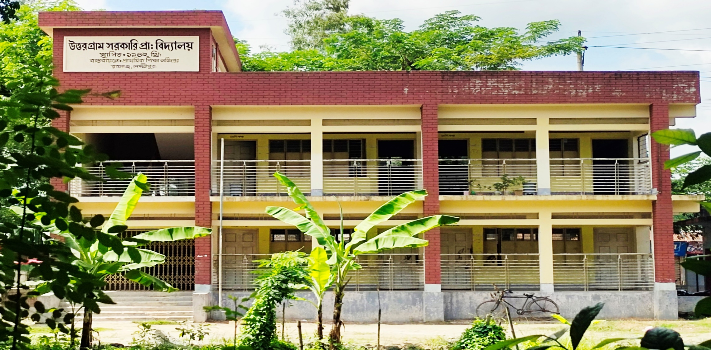
স্বাগতম

Slide 2
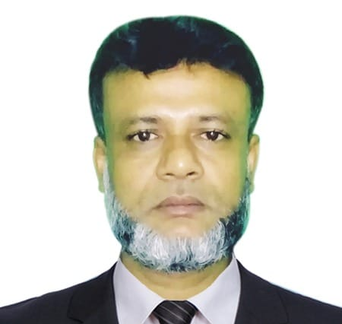
  শিক্ষক পরিচিতিঃ
  মোহাম্মদ নূর হোসেন
  প্রধান শিক্ষক
  উত্তর গ্রাম সরকারি প্রাথমিক বিদ্যালয়
  রামগঞ্জ, লক্ষ্মীপুর।
  মোবাইলঃ ০১৭১৬০০৩৯৯৩, ০১৬৮৪১৬৬২৮১
  Email: hossainnur111979@gmail,com

Slide 3
শ্রেণিঃ পঞ্চম
বিষয়ঃ প্রাথমিক গণিত
পাঠঃ জ্যামিতি (রম্বস)
পাঠ্যাংশঃ রম্বস (পৃষ্ঠাঃ ১৫৪-১৫৫)
সময়ঃ ৫০ মিনিট
পাঠ পরিচিতি

Slide 4
শিখনফল
৬.৩.3 – রম্বসের ধারণা লাভ করে শনাক্ত করতে পারবে।
৬.৩.6 - রম্বসের বাহু ও কোণ সংক্রান্ত বৈশিষ্ট্যসমুহ বলতে পারবে।

Slide 5
১) রঙ্গিন কাগজ
২) ত্রিকোণী সেট
উপকরণ
৩) চাঁদা
৪) কাঁচি
৫) আটা

Slide 6
নিরাপদ পরিবেশ সৃষ্টি
ছড়া গানের মাধ্যমে

Slide 7
পূর্ব জ্ঞান যাচাই
ছবিগুলো ছিনতে পারছি?
ছবিগুলোর নাম কি?

Slide 8
আজকের পাঠ
জ্যামিতি (রম্বস)

Slide 9
কাগজ কেটে আয়তাকৃতি তৈরী করি। আয়তাকৃতির কাগজগুলো নিম্ন প্রদর্শিত র‍্যপে একটির উপর আরেকটি স্থাপন করি এবং আটা দিয়ে আটকাই এবং কাঁচি দিয়ে কাটি।

Slide 14
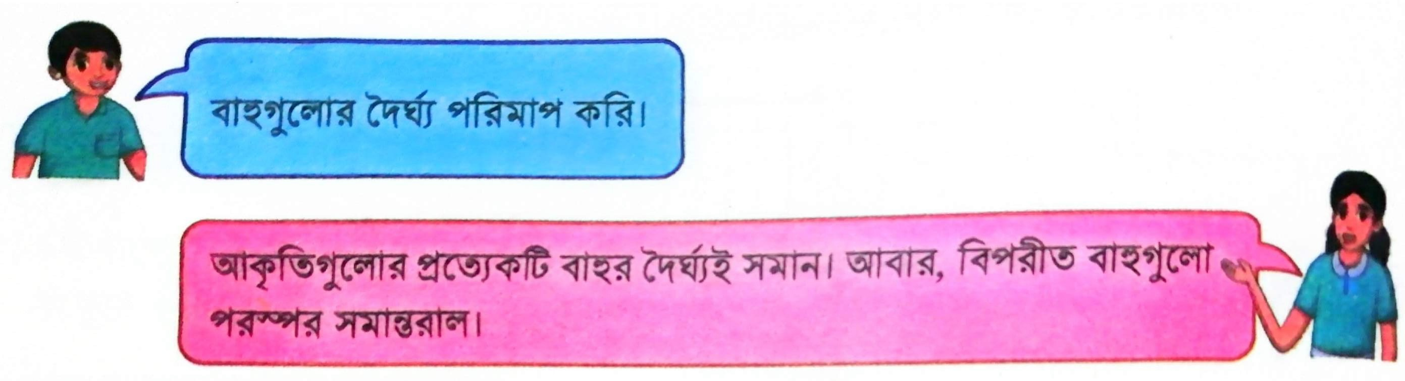

Slide 15
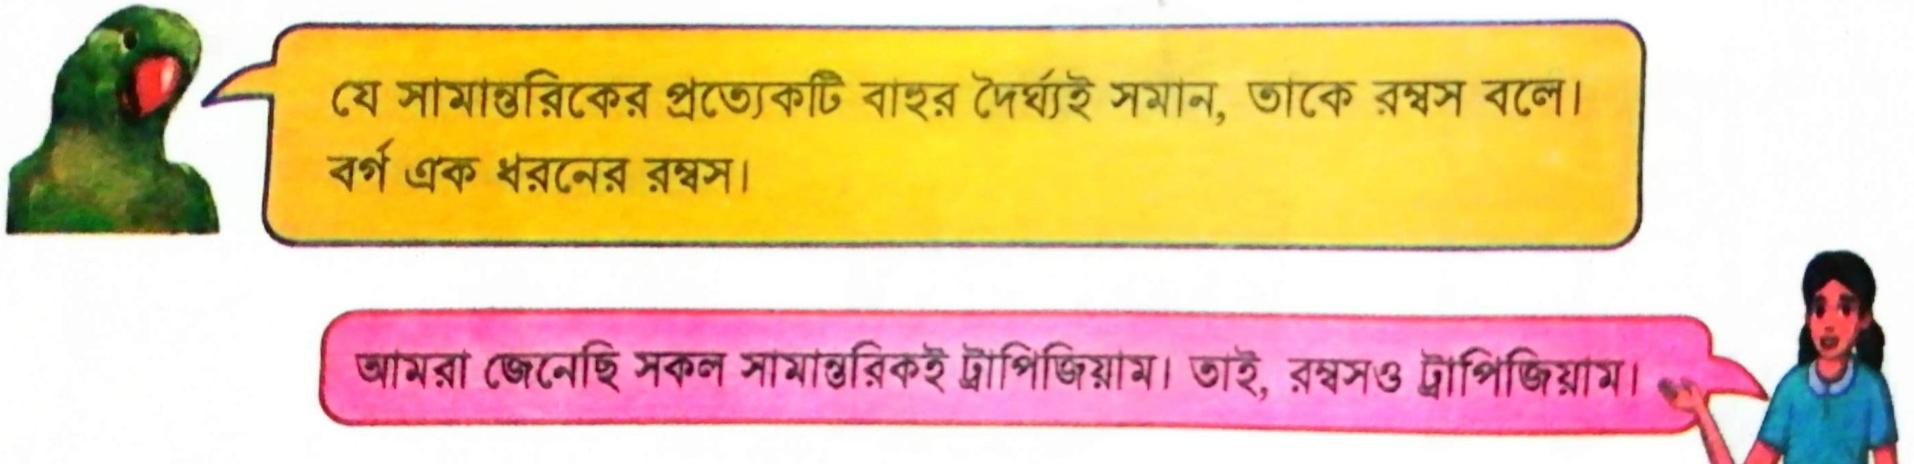

Slide 16
আয়তাকৃতির কাগজকে চার ভাগে ভাঁজ করে দাগ বরাবর কাটলে বিভিন্ন ধরণের চতুর্ভুজ পাই।

Slide 17


Slide 19
চতুর্ভুজের প্রত্যেক বাহুর দৈর্ঘ্য
সমান
চতুর্ভুজটি একটি
রম্বস
বিপরীত কোণ দুইটি
সমান

Slide 20
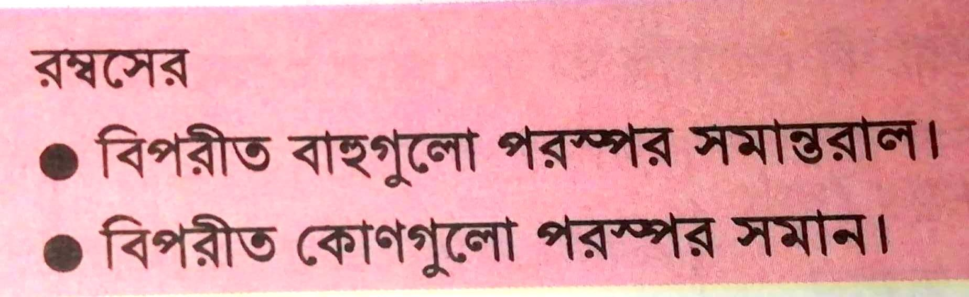

Slide 21
দলীয় কাজ
পদ্মা
৫সেমি বাহু বিশিষ্ট্ একটি রম্বস আঁক।
যমুনা
রম্বস এর বৈশিষ্ট্যগুলো লেখ।
মেঘনা
রম্বস ও বর্গ এর মিল এবং অমিলস্মুহ লেখ।

Slide 22
একক কাজ
রম্বসের ২টি করে বৈশিষ্ট্য লেখ।

Slide 23
বাড়ির কাজ
৪সেমি বাহু বিশিষ্ট একটি রম্বস অংকন কর ও এর ৩টি করে বৈশিষ্ট্য লেখ।

Slide 24


